Slide 1
Ταινίες και κάπνισμα
ΚΑΤΕΡΙΝΑ ΖΙΓΚΑ
ΚΑΤΕΡΙΝΑ ΒΕΛΙ
ΟΛΥΜΠΙΑ ΡΕΤΖΕΠΗ
ΚΩΝΣΤΑΝΤΙΝΑ ΚΕΧΑΓΙΑ
ΣΤΕΛΛΑ ΛΕΜΟΝΤΖΗ

Slide 2
Κινηματογράφος
Ο Παγκόσμιος Οργανισμός Υγείας (Π.Ο.Υ.) επιμένει ότι ο κινηματογράφος παραμένει το μέσο που η βιομηχανία καπνού χρησιμοποιεί για να προωθεί τα προϊόντα της. Προσφάτως μάλιστα πρότεινε οι ταινίες που δείχνουν άτομα να καπνίζουν να αξιολογούνται ως ακατάλληλες.
Κάπνισμα: Μέχρι τη δεκαετία του '90 οι περισσότεροι ηθοποιοί κάπνιζαν πραγματικά τσιγάρα κατά τη διάρκεια των γυρισμάτων. Τώρα καπνίζουν αρωματικά τσιγάρα.

Slide 3
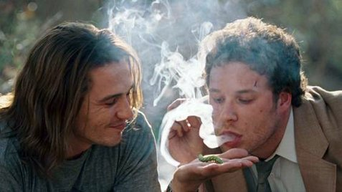
«Non Stop» Αμερικανική ταινία, σκηνοθεσία Ζομ-Κολέτ Σερά με τους: Λίαμ Νίσον, Τζούλιαν Μουρ, Λουπίτα Νιόνγκο
Οι δυο ηθοποιοί καπνίζουν σε μία στιγμή χαράς , χαλάρωσης.
Σήμερα, οι περισσότεροι καπνίζουν φυτικά από αρωματικά φυτά. Για τον Λίαμ Νίσον, στην ταινία «Non Stop» φτιάχτηκαν ειδικά τσιγάρα από χαμομήλι.

Slide 4
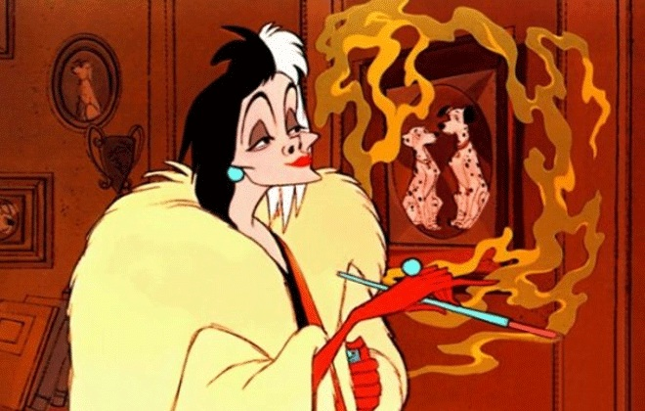
Τα 101 σκυλιά της Δαλματίας, είναι μια Αμερικανική ταινία περιπέτειας κινουμένων σχεδίων με εταιρεία παραγωγής την Walt Disney Animation
Στα ‘’101 σκυλιά της Δαλματίας ‘’η Κρουελα Ντε βιλ καπνίζει για την επιτυχία των μοχθηρών σχεδίων.

Slide 5
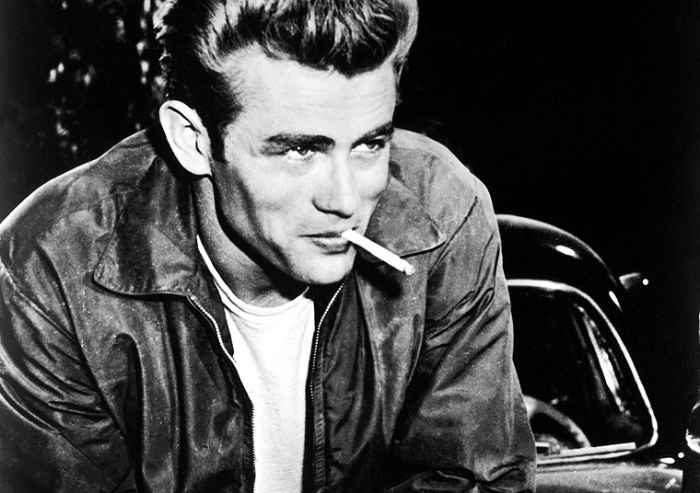
Επαναστάτης χωρίς αίτια», Αμερικανική ταινία, σκηνοθεσία Νίκολας Ρέι με τους: Τζέιμς Ντιν, Νάταλι Γουντ, Σαλ Μινέο
Το κάπνισμα συνδέεται με την επίδειξη αρρενωπότητας και ανδρισμού. Είναι ο νέος που στο τέλος κερδίζει πάντα την κοπέλα.

Slide 6
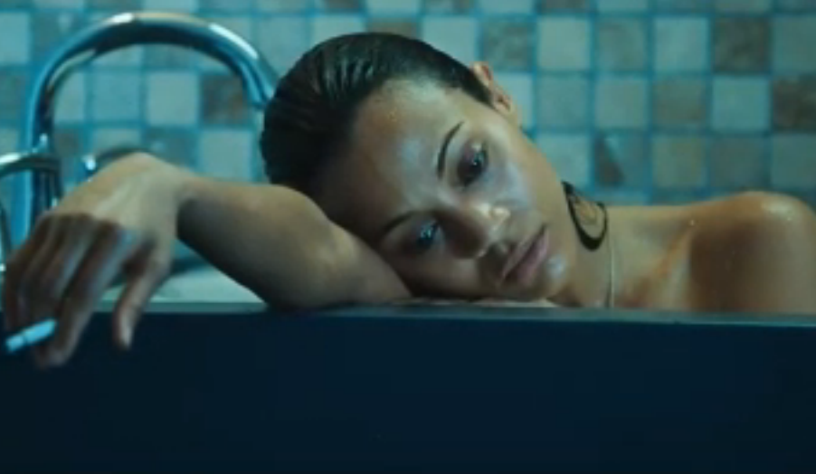
Colombiana Αμερικανικογαλλική ταινία, σκηνοθεσία Ολιβιέ Μεγκατόν με τους: Ζόι Σαλντάνα, Μάικλ Βάρταν, Κλιφ Κέρτις
Στην ταινία «Colombiana» η Ζόι Σαλντάνα καπνίζει από στενοχώρια για να ξεχάσει το θάνατο των γονιών της.

Slide 7
Τα συμπεράσματά μας
Συνοψίζοντας, στο κινηματογράφο η συνήθεια του καπνίσματος συνδέεται με συναισθήματα: λύπης, στεναχώριας, χαράς, μοναξιάς και αυτοπεποίθησης…
Χρησιμοποιούν, δηλαδή, το τσιγάρο ως μέσο έκφρασης.
Ασυνείδητα θέλουν να μας κάνουν να πιστέψουμε πως σε περίπτωση αντίστοιχων συναισθημάτων μπορούμε και εμείς να ανάψουμε ένα τσιγάρο, μιμούμενοι τον τρόπο των πετυχημένων και λαοφιλών ηθοποιών.

Slide 8
ΕΥΧΑΡΙΣΤΟΥΜΕ ΓΙΑ ΤΗΝ ΠΡΟΣΟΧΗ ΣΑΣ
Τέλος

